Slide 1
CHỦ ĐỀ: MÔI TRƯỜNG
Tiết 33 - BÀI 12:
BẢO VỆ MÔI TRƯỜNG NƠI EM SỐNG

Slide 2
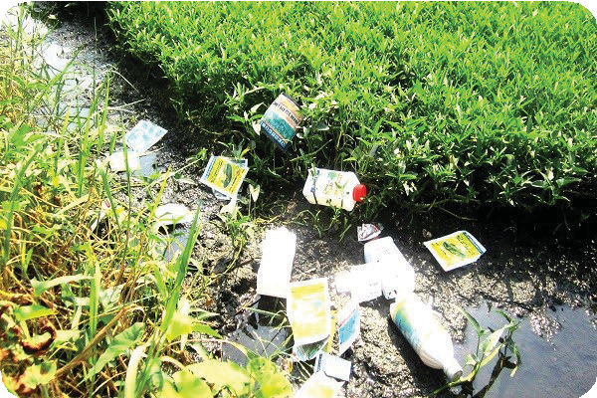
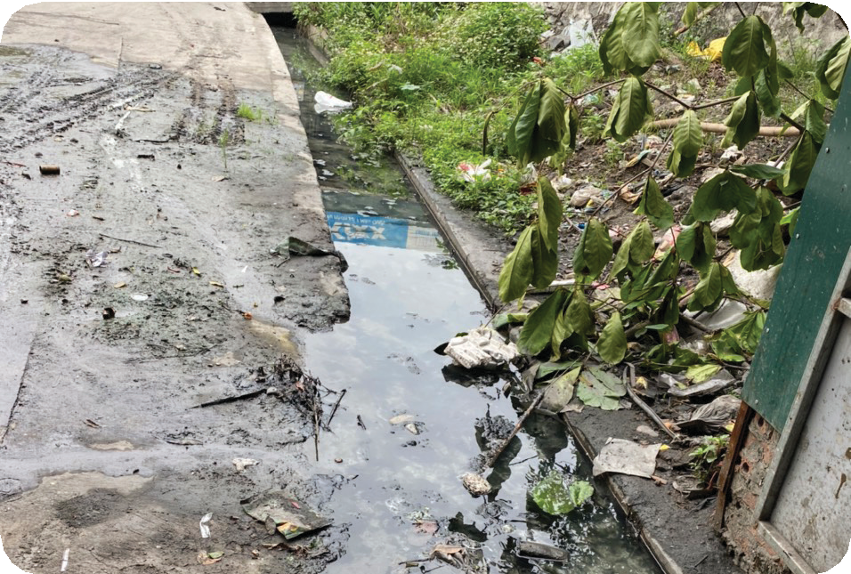
1. Một số vấn đề môi trường ở khu dân cư của tỉnh Quảng Ninh
Một số nơi vỏ bao bì thuốc bảo vệ thực vật bị vứt bỏ ngay tại đồng ruộng, dưới mương nước
Nước thải sinh hoạt của một số khu dân cư

Slide 3
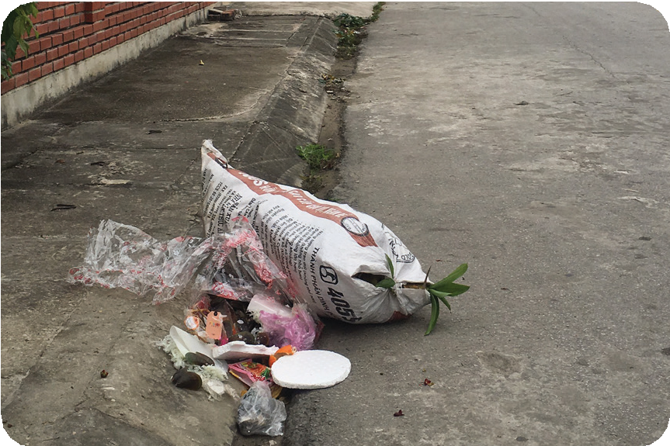
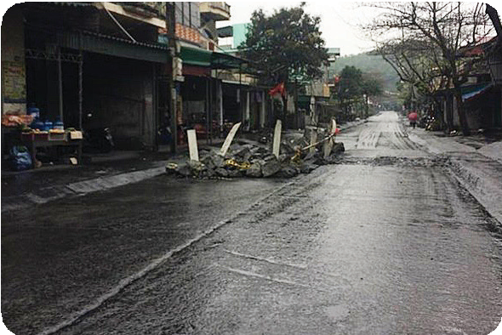
Rác thải sinh hoạt ở khu dân cư chưa được thu gom
Con đường bám bùn than do xe chở than đi qua khu dân cư

Slide 4
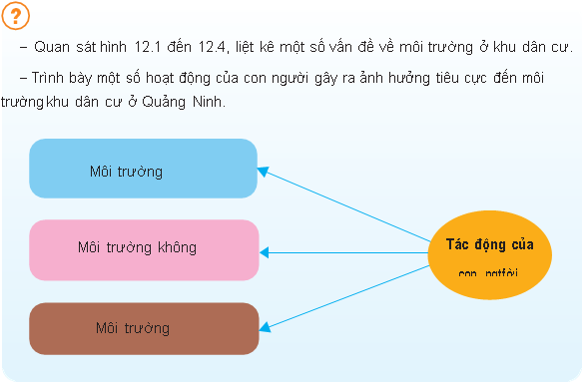

Slide 5
- Một số nguồn gây ô nhiễm môi trường chính gồm: nước thải, rác thải sinh hoạt; khí thải, bụi từ hoạt động khai khoáng, giao thông vận tải, xây dựng trong đô thị; rác thải từ sản xuất nông nghiệp,...
=> Ô nhiễm môi trường là hiện tượng môi trường tự nhiên đã bị nhiễm bẩn. Đồng thời, các tính chất vật lí, hoá học, sinh học của môi trường bị thay đổi, gây hại tới sức khoẻ con người và các sinh vật khác. Ô nhiễm môi trường chủ yếu là do con người gây ra

Slide 6
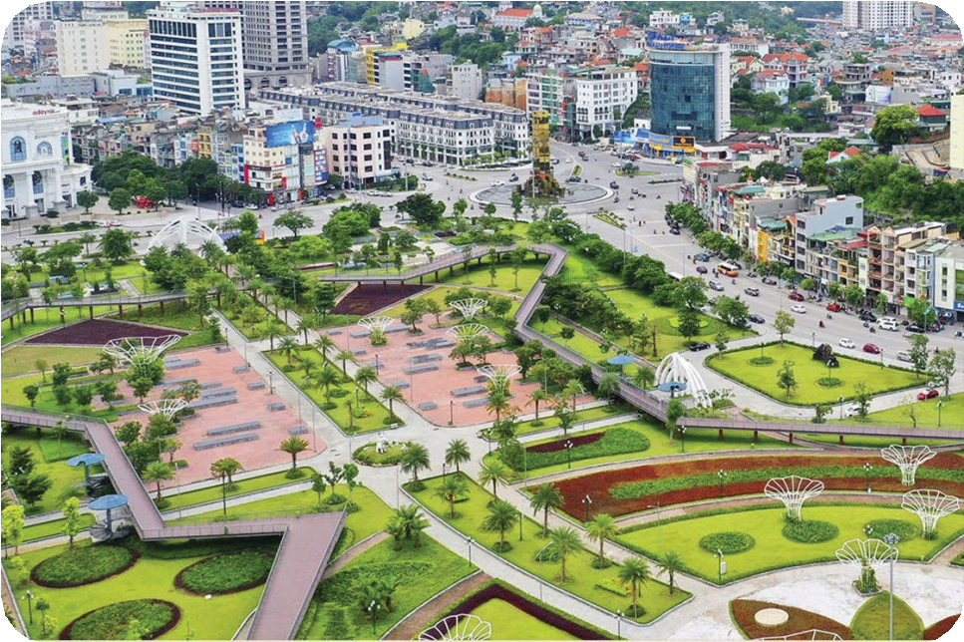
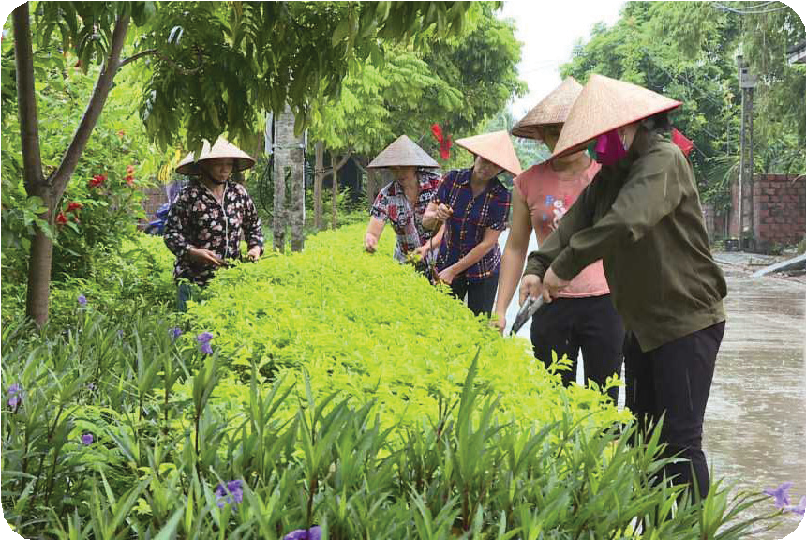
2. Một số hoạt động bảo vệ môi trường khu dân cư ở tỉnh Quảng Ninh
Công viên Lán Bè xanh, sạch, đẹp ở thành phố Hạ Long
Người dân xã Liên Vị (thị xã Quảng Yên) trồng cây, hoa làm đẹp cảnh quan tuyến đường liên xã

Slide 7
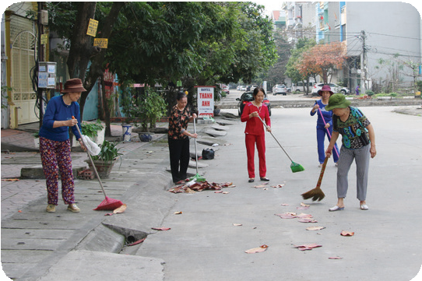
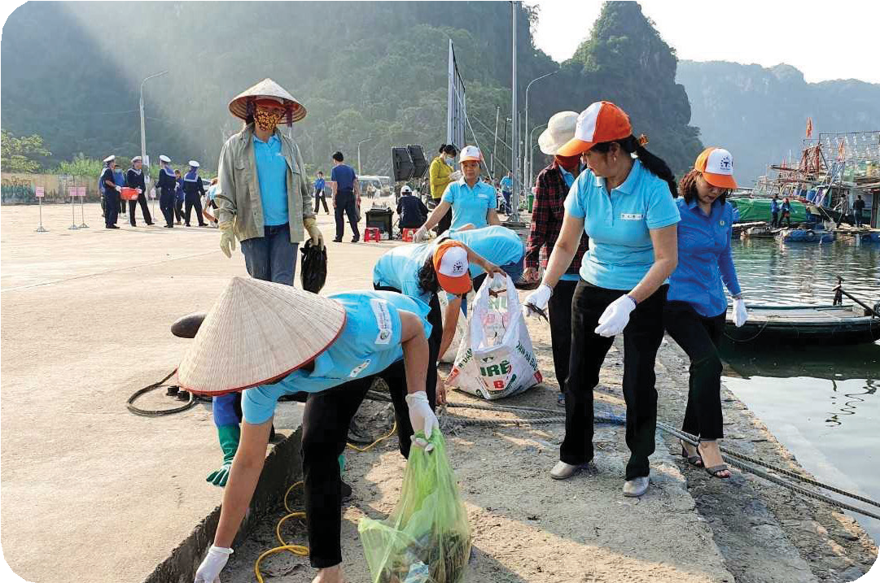
Phong trào “Ngày chủ nhật vì một Hạ Long xanh” thu hút đông đảo người dân trên địa bàn tham gia
Hoạt động thu gom rác làm sạch bờ biển

Slide 8
Thực hiện mục tiêu “tăng trưởng xanh”, tỉnh Quảng Ninh đã thực hiện phong trào xây dựng tỉnh xanh, sạch, đẹp và vệ sinh môi trường ở các địa phương trong tỉnh.
Một số hoạt động bảo vệ môi trường đã triển khai hiệu quả ở khu dân cư như: vệ sinh môi trường vào ngày “Thứ 7 tình nguyện”, ngày “Chủ nhật xanh” hằng tuần, dọn vệ sinh môi trường, thu gom rác thải, thu gom vỏ bao bì thuốc bảo vệ thực vật, khơi thông dòng chảy sông suối, kênh mương nội đồng, làm sạch bờ biển, trồng cây xanh cải thiện môi trường, tạo cảnh quan môi trường xanh, sạch, đẹp ở khu dân cư,…

Slide 9
3.Thu thập và phân loại thông tin, bằng chứng cho thấy người dân địa phương có những tác động tích cực hoặc tiêu cực đến môi trường
Chuẩn bị:
Chụp ảnh, quay clip, viết bài,... (hoặc sưu tầm qua sách báo) các hoạt động tích cực hoặc tiêu cực đến môi trường.
1
Hoạt động nhóm:
Phân loại các hoạt động tích cực, tiêu cực với môi trường của người dân địa phương theo gợi ý sau:
2

Slide 10
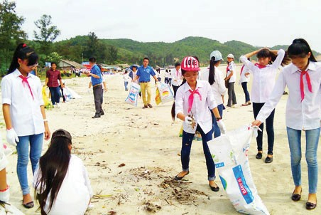
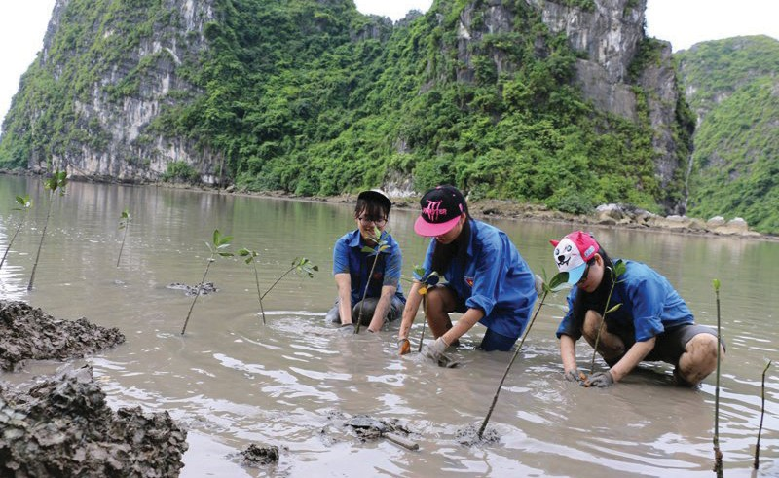
Hoạt động | Mô tả, xác định ảnh htfởng của hoạt động đến môi trtfờng
 | Hình 12.9. Các tình nguyện viên trồng rừng ngập mặn tại Vụng Ba Cửa, vịnh Hạ Long, góp phần làm sạch môi trường biển.
 | Hình 12.10. Học sinh thu gom rác ở bãi biển xã Minh Châu, huyện Vân Đồn, Quảng Ninh, góp phần làm sạch môi trường biển.

Slide 11
- Hoạt động tích cực: Quét dọn đường làng ngõ xóm, cắt tỉa cây xanh, thu gom rác thải, phân loại rác….
- Hoạt động tiêu cực: vứt rác bừa bãi không đúng nơi quy định, vứt xác động vật xuống sông, kênh mương gây mùi hôi thối, phân động vật thải trực tiếp ra môi trường mà không có bể bioga…..

Slide 12
Làm việc theo nhóm, đề xuất ý tưởng, chủ đề và vật liệu để thiết kế poster (sáng tạo và nghĩ ra các cách khác nhau để thiết kế poster).
Thiết kế poster
Triển lãm sản phẩm

Slide 13
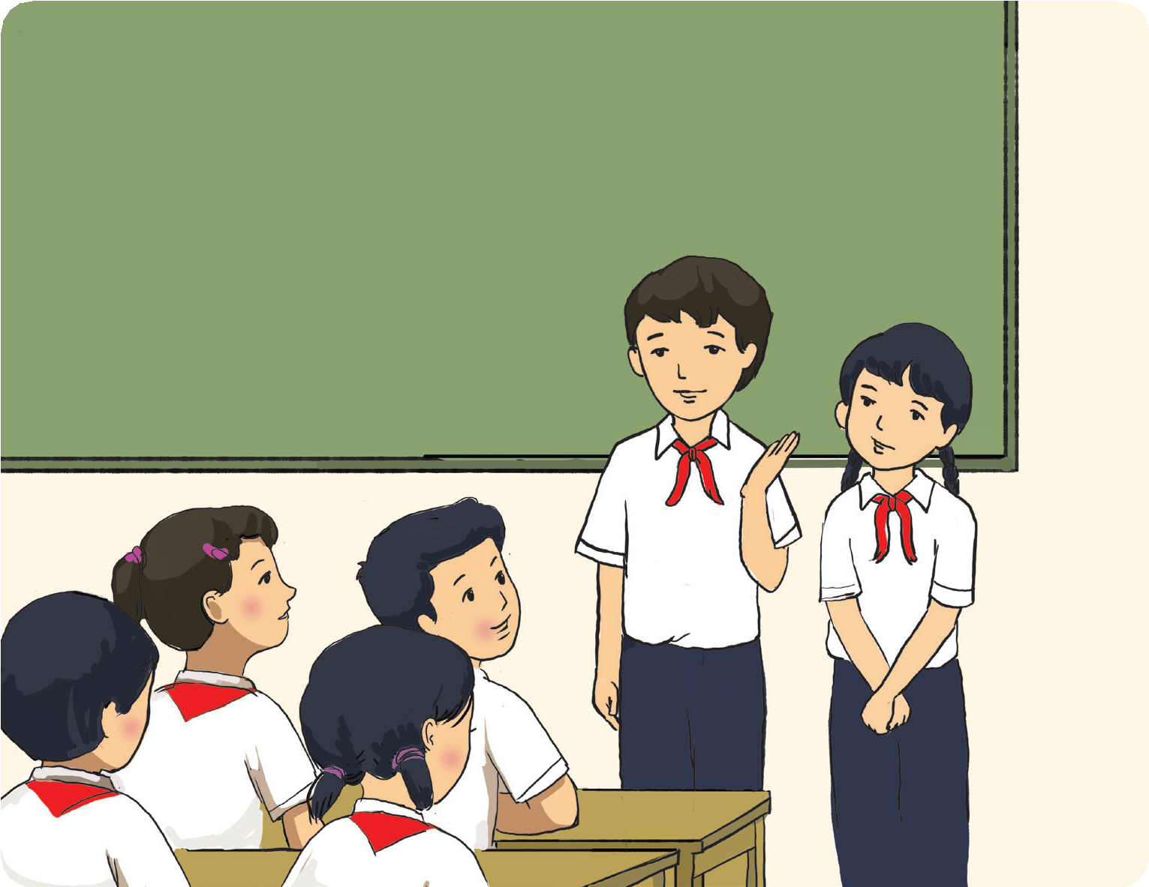
Làm thế nào để hạn chế rác thải nhựa?
?

Slide 14
* Hướng dẫn về nhà
- Học bài, nắm chắc nội dung bài học
- Hoàn thiện bài viết

